Slide 1
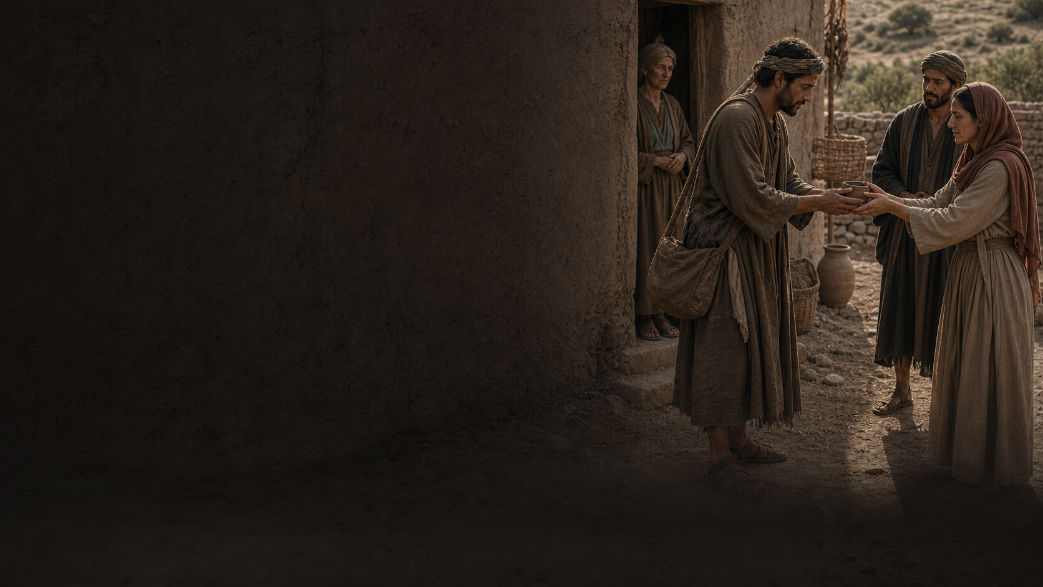
UN VASO DE AGUA
Ordenar los amores y entregar la vida
AMAR NO ES RETENER
ES HACER SITIO
Cuando Cristo ordena el amor,
un vaso de agua se vuelve entrega.
«Quien pierda su vida por mí, la encontrará»
1
2
3
4
5
ELEGIR
SOLTAR
CARGAR
RECIBIR
OFRECER
Cristo no ocupa un hueco más:
se vuelve centro y criterio.
Guardar la vida solo para mí
termina encogiéndola.
La cruz es el coste real
de amar con verdad.
Acoger a un enviado
también recibe a Cristo.
Un vaso de agua basta
cuando responde a una necesidad.
No desplaza a los nuestros:
libera el amor de la posesión.
Entregar no es borrarse:
es dejar de vivir a la defensiva.
No busca dolor ni tolera daño:
asume fidelidad y límites.
Hospitalidad es hacer sitio
sin controlar ni etiquetar.
Pequeño, libre y sostenible:
el Reino empieza cerca.
01
Notes:
Idea central: Cristo no pide amar menos, sino amar con un centro que libera y vuelve concreta la entrega.
Recorrer cinco movimientos: elegir, soltar, cargar, recibir y ofrecer.
La fotografía muestra directamente el vaso de agua de Mt 10: cuatro adultos de fisonomías distintas, escala natural y manos plausibles; no es necesario representar a Jesús.
El texto crema permanece sobre el muro oscuro creado dentro de la imagen; el contraste no depende de naranja ni de una banda opaca.

Slide 2
CUATRO RESONANCIAS BÍBLICAS
Dios unifica el corazón, protege la dignidad y hace concreta la hospitalidad
01
Dt 6,4–5
02
Lev 19,18
03
2 Re 4,8–10
04
1 Jn 3,17–18
CENTRO QUE UNIFICA
AMOR SIN BORRARSE
HOSPITALIDAD CONCRETA
AMOR CON OBRAS
«Amarás al Señor tu Dios con todo tu corazón.»
«Amarás a tu prójimo como a ti mismo.»
«Una habitación, una cama, una mesa, una silla y una lámpara.»
«No amemos de palabra, sino con obras y de verdad.»
Dios no compite con los afectos: un centro elegido impide que miedo, posesión o aprobación terminen gobernándolos.
El mandamiento protege al otro y a uno mismo: amar no exige invadir, controlar ni desaparecer.
La sunamita reconoce una necesidad y prepara un lugar posible: espacio, descanso y cuidado sostenido.
El amor deja de ser intención cuando responde a una necesidad sin apropiarse de la vida de nadie.
SÍNTESIS
Centro elegido · vida liberada · acogida concreta · amor con obras
Pregunta de fondo: ¿qué amor necesita menos posesión y un gesto más verdadero?
02
Notes:
Deuteronomio ofrece un centro que unifica; Levítico protege al otro y a uno mismo.
La sunamita traduce la acogida en espacio y descanso; 1 Juan exige que el amor se vuelva obra verdadera.
Pregunta clave: qué amor necesita menos posesión y un gesto más verdadero.
Evitar interpretar la prioridad de Cristo como desprecio de la familia, control espiritual o borrado de la propia dignidad.

Slide 3
PROPUESTA DE REUNIÓN · 70 MINUTOS
Del amor que retiene al gesto que hace sitio
00′
1
ESCUCHAR
¿Qué frase cambia mi manera de entender la entrega?
Oír «Un vaso de agua» completa, sin explicarla todavía.
08′
2
ORDENAR
¿Qué afecto o miedo ocupa el centro sin darme cuenta?
Tarjeta: «lo que amo» / «lo que temo perder» / «lo que gobierna».
20′
3
ILUMINAR
¿Cómo avanza Jesús desde ordenar el amor hasta un vaso de agua?
Leer Mt 10,37–42 y marcar: amar, cruz, perder, encontrar, recibir y vaso.
38′
4
DISCERNIR
¿Qué entrega ama de verdad sin poseer ni borrar a nadie?
Casos ficticios: aplicar verdad, libertad, cuidado y sostenibilidad.
58′
5
OFRECER
¿Qué gesto pequeño puede hacer sitio al Reino esta semana?
Escribir un «vaso de agua» para siete días: persona, necesidad, límite y revisión.
CRITERIO: Cristo en el centro no autoriza abandono, control ni borrarse. La cruz no es buscar dolor ni soportar abuso. Proteger consentimiento, límites y seguridad; ante violencia o riesgo, pedir ayuda competente. Elegir un gesto sostenible. Pasar es válido.
03
Notes:
Materiales: audio de «Un vaso de agua», tarjetas y bolígrafos.
La tarjeta es opcional y no se recoge. Los casos de discernimiento son ficticios.
Filtros sugeridos: verdad, libertad, cuidado y sostenibilidad. No forzar confidencias ni compromisos públicos.
Cierre: un gesto para siete días con persona, necesidad, límite y revisión; compartir y pasar son opciones válidas.

